Slide 1
Kapitel 10: Global og regional ulighed
Ulighedens mange ansigter – perspektiver på social ulighed af Jakob Glenstrup Jensby og Peter Brøndum

Slide 2
Dagsorden
Global ulighed og de 3 concept-uligheder
Globalisering, vagabond og turist
Hvad er HDI?
Regionernes indplacering på den gamle og nye ulighedsakse
Kuznets-kurve (omvendt U og N)
Forklaringer på ulighed

Slide 3
De 3 concept-uligheder
Branko Milanovic og de tre concept-uligheder
Concept 1-ulighed: bygger på gennemsnitsindkomst ved hvert land. Herefter stilles hvert enkelt land op på en række for at kunne beregne den globale gini-koefficient.
Concept 2-ulighed: igen landets gennemsnitsindkomst dog også landets befolkningsstørrelse i beregning af global ulighed.
Concept 3-ulighed: Folks individuelle indkomster – her stilles hele klodens befolkning op på en række efter indkomst, uanset hvilket land de kommer fra.

Slide 4
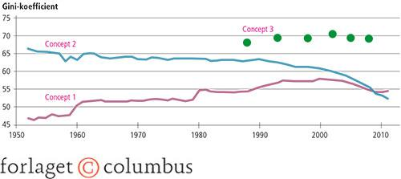

Slide 5
Globalisering, vagabonden og turisten
Globaliseringsoptimister, pessimister og skeptikere (se H. Branner Global Politik 2.udgave s.161 )
Zygmunt Bauman taler om henholdsvis vagabonden og turisten som to typer, der tydeligt viser sig i denne globaliseringens tidsalder
Globaliseringens former
Økonomisk globalisering
Kulturel globalisering
Politisk globalisering

Slide 6
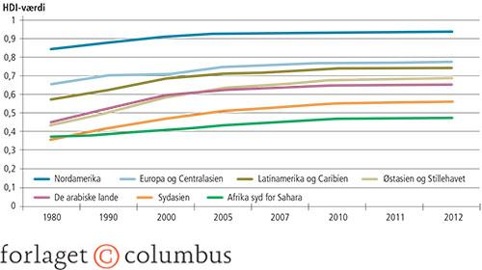
HDI står for Human Development Index og er en måde til at opgøre det enkelte lands økonomiske og velfærdsmæssige niveau

Slide 7
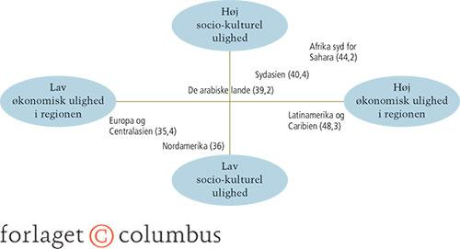

Slide 8
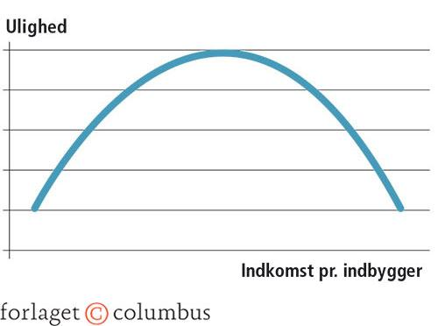
Simon Kuznets –kurve (omvendte U)

Slide 9
Simon Kuznets kurve – (fra omvent U til N)

Slide 10
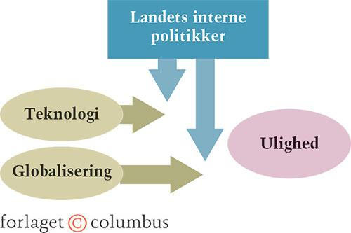
Forklaring på Ulighed

Slide 11
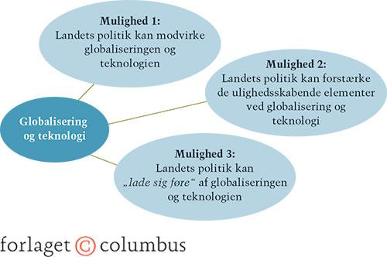
Landets interne politikker over for globalisering og teknologi

